Slide 1
中華職棒數據分析

Slide 2

發想動機

Slide 3
職棒數據介紹(打者)
上壘率
打擊率
長打率

Slide 4
上壘率
計算方式:
安打+四壞球+觸身球/打數+ 四壞球+觸身球+犧牲飛球。
數據意義:
代表球員能上壘的能力
3.70~4.00重砲實力
3.50 良好素質
3.50↓
普通

Slide 5
打擊率
計算方式:
安打數除以打數
數據意義:
代表球員在進攻時所能擊出安打能力
0.400
特優
0.300
優秀
0.280↑
良好

Slide 6
長打率
計算方式:
壘打數除以打數
數據意義:
代表球員在進攻時所能擊出長打能力
數值越高代表球員攻擊力越高

Slide 7
職棒數據介紹(投手)
WHIP
ERA

Slide 8
WHIP(被上壘率)
英文原名:walks plus hits per inning pitched
計算方式:（被安打＋四壞球）／投球局數
數據意義:代表投手壓制能力
英文原名:Earned Run Average
ERA(自責分率)
計算方式:自責分 ÷ 投球局數 ╳ 9
或防禦率
數據意義:代表投手所失分的比例

Slide 9
WHIP
ERA
常用於後援投手的數據分析
常用於先發投手的數據分析
必須合ERA一起看，無法獨立
必須合WHIP一起看，無法獨立

Slide 10
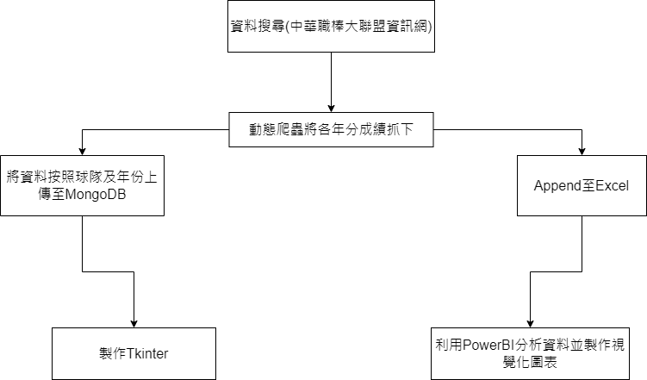
流程圖

Slide 11
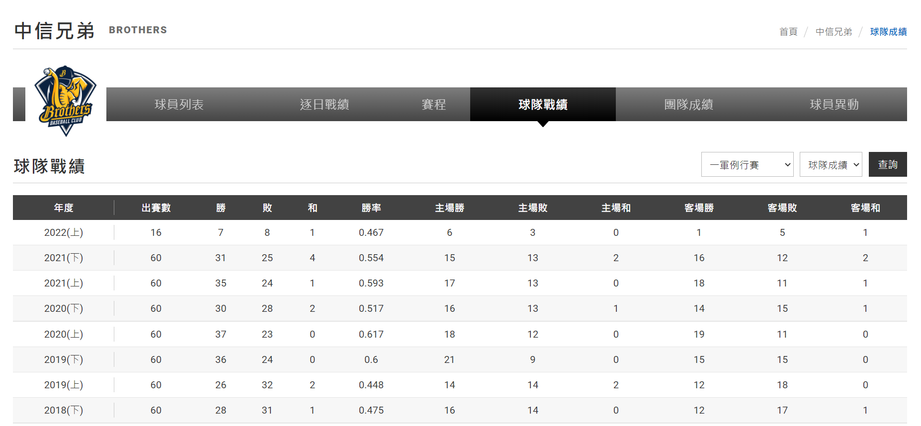
原始資料
CPBL中華職業棒球官方網站

Slide 12
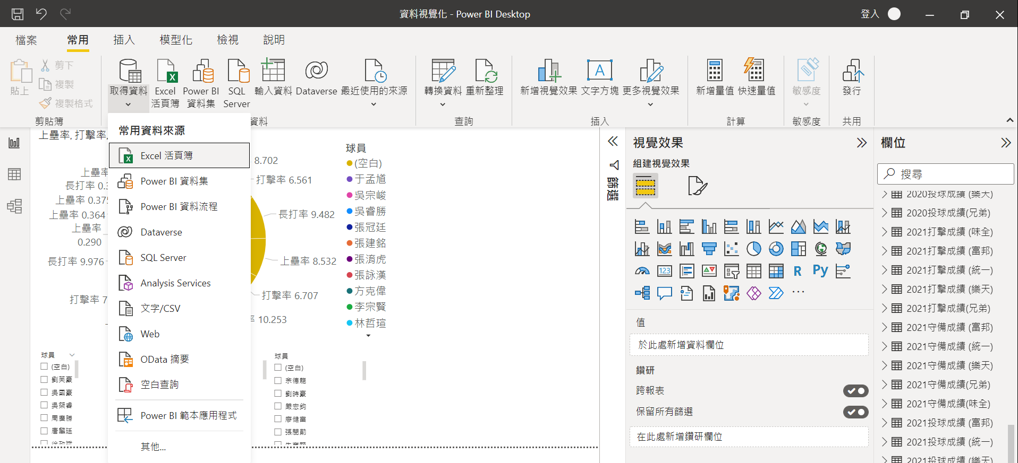
Power BI

Slide 13
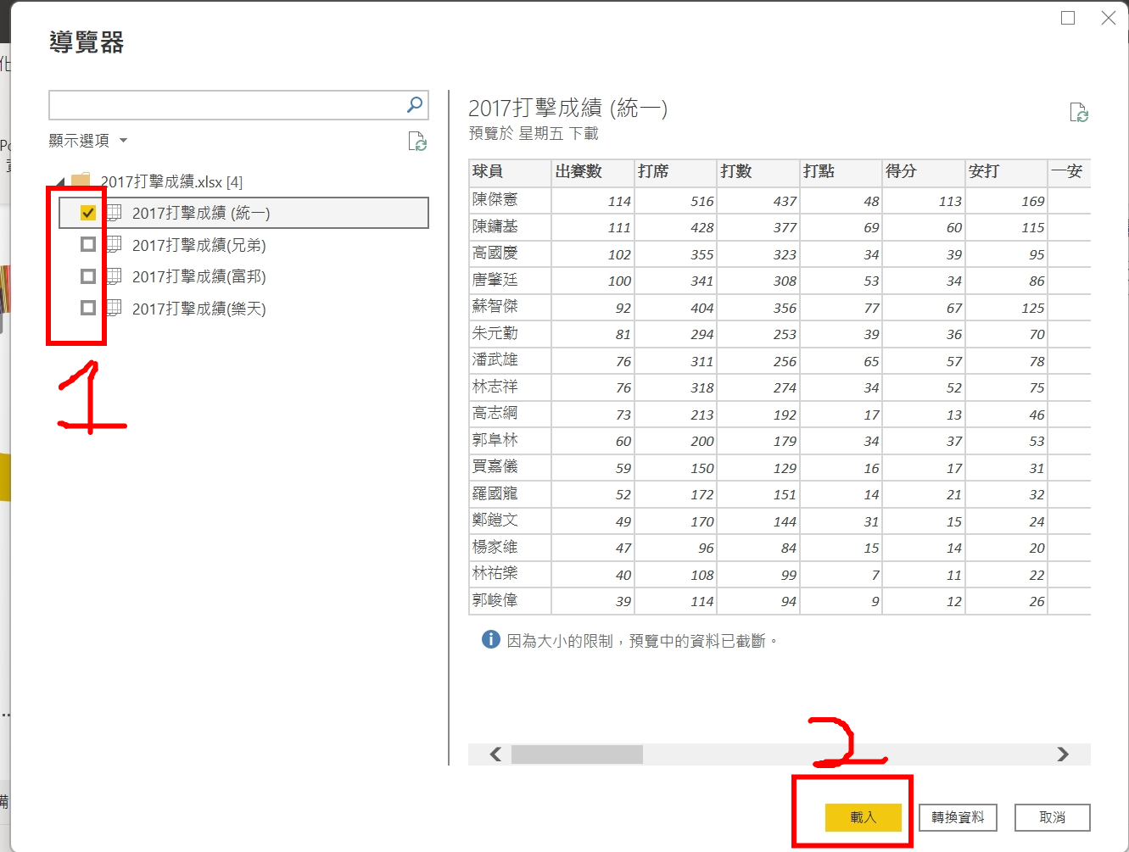
Power BI

Slide 14
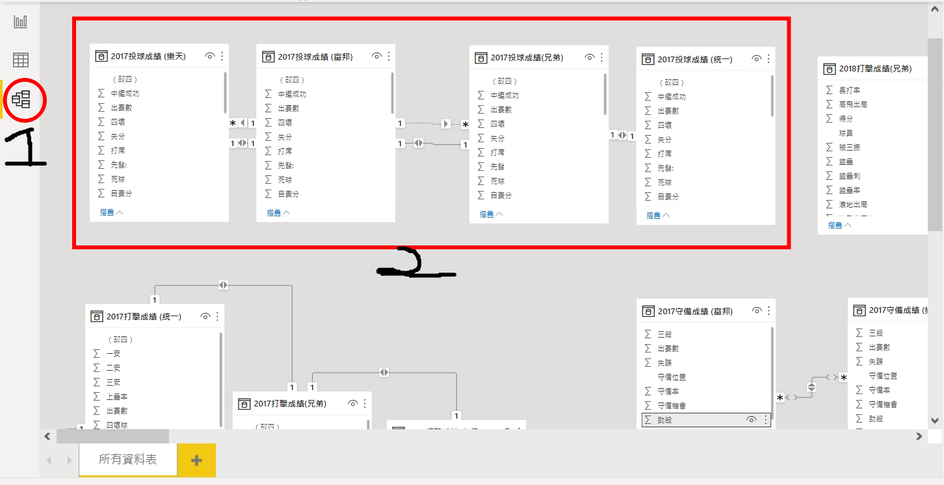
Power BI

Slide 15
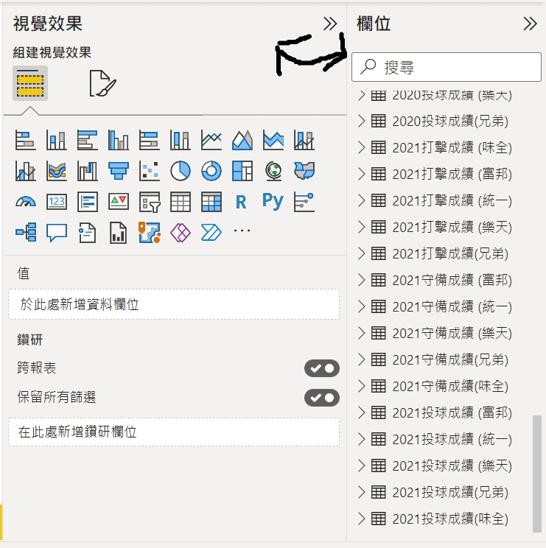
Power BI

Slide 16
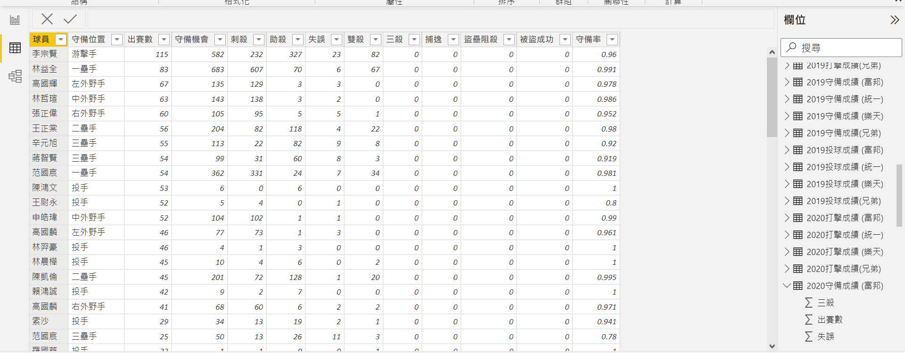
Power BI

Slide 17
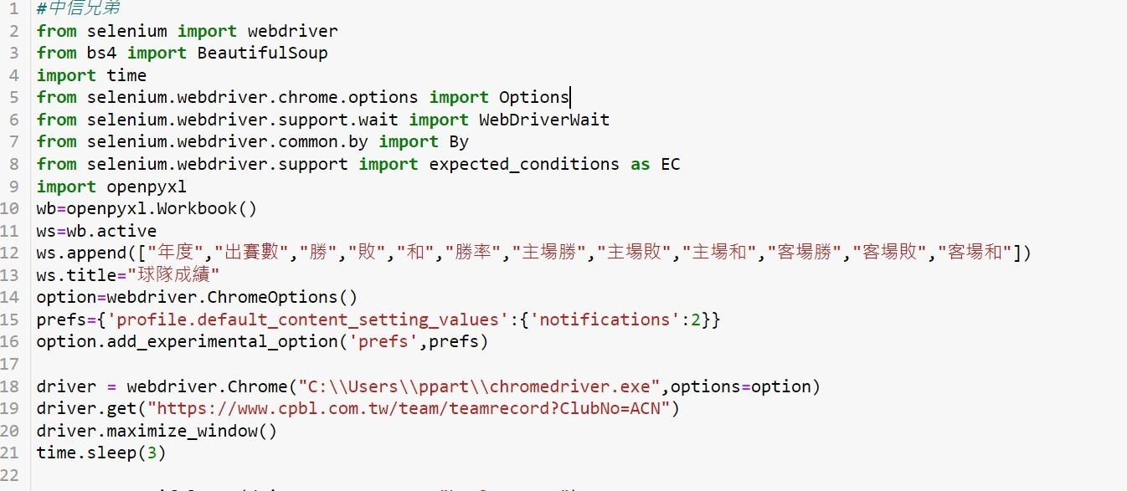
Python 程式設計(動態爬蟲)

Slide 18
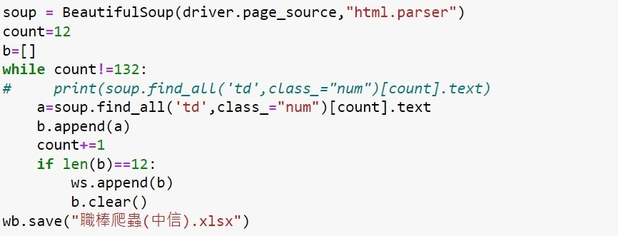
Python 程式設計

Slide 19
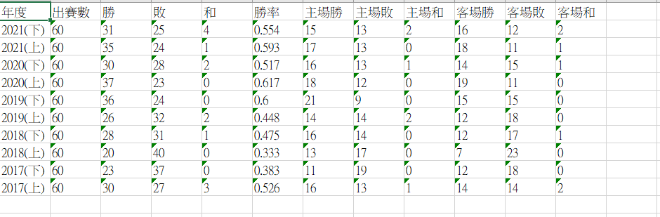
Python 程式設計

Slide 20
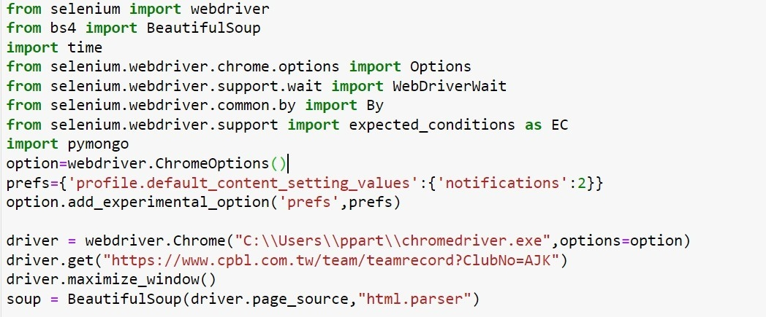
Python 程式設計(資料上傳至MongoDB)

Slide 21
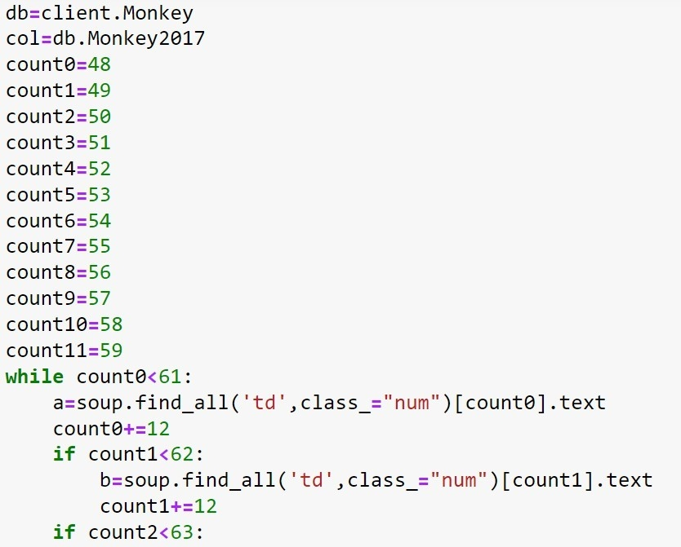
Python 程式設計

Slide 22
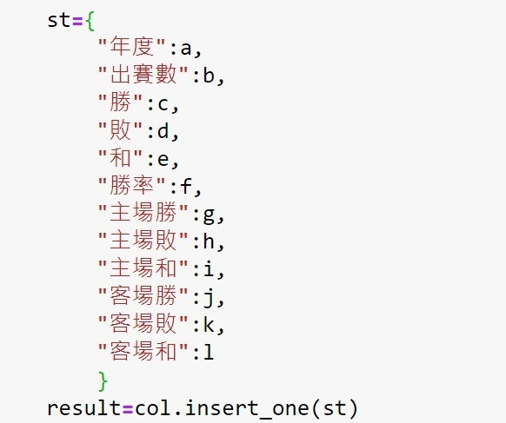
Python 程式設計

Slide 23
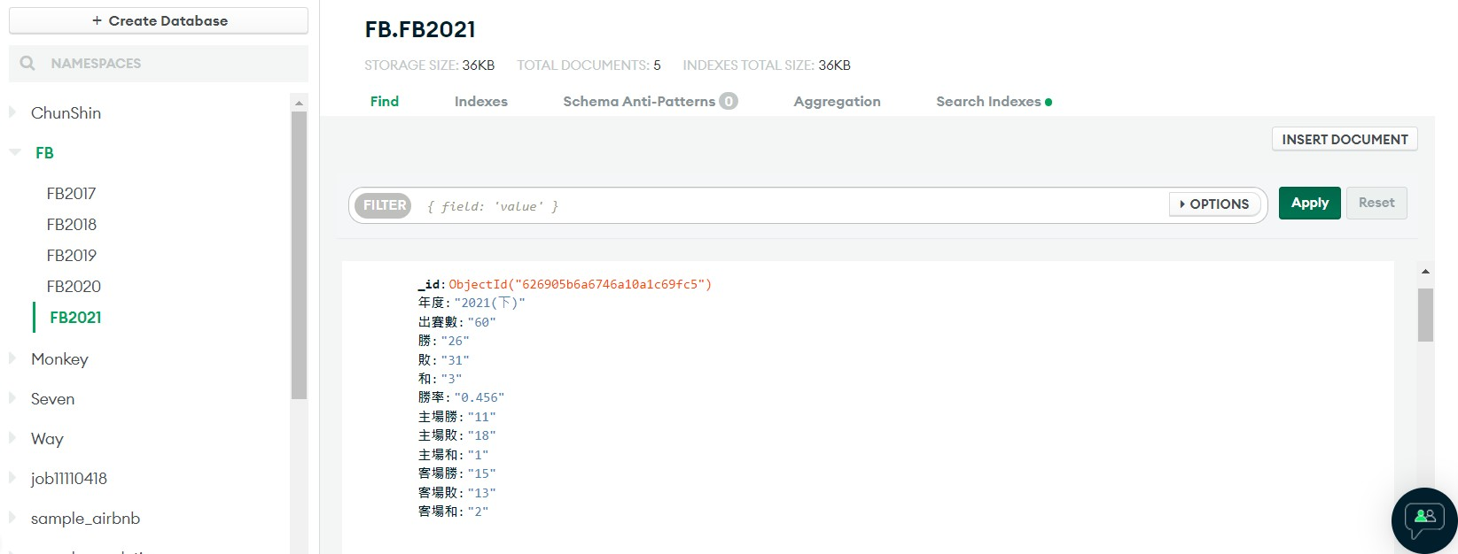
Python 程式設計

Slide 24
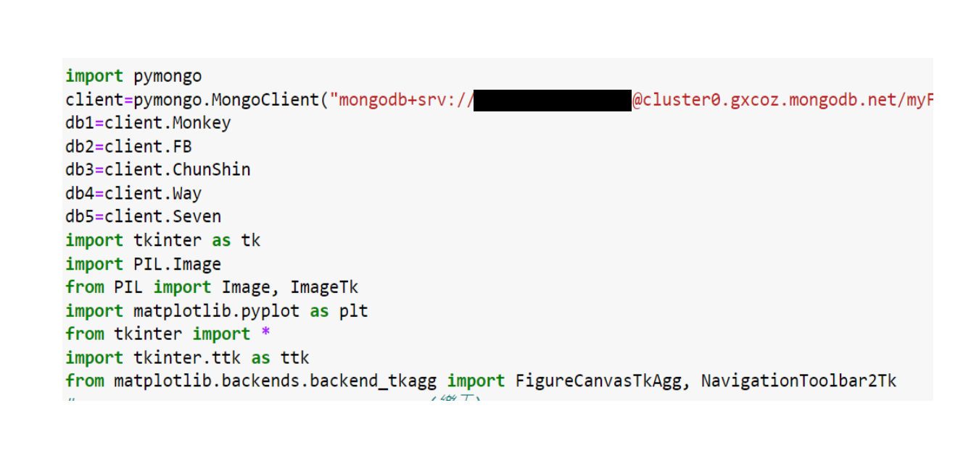
TKinter

Slide 25
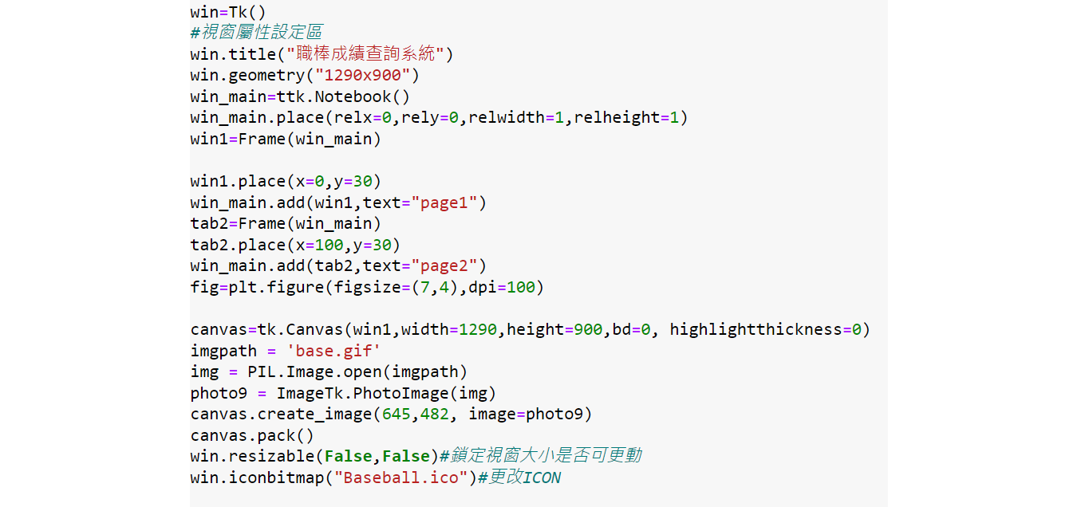
TKinter

Slide 26
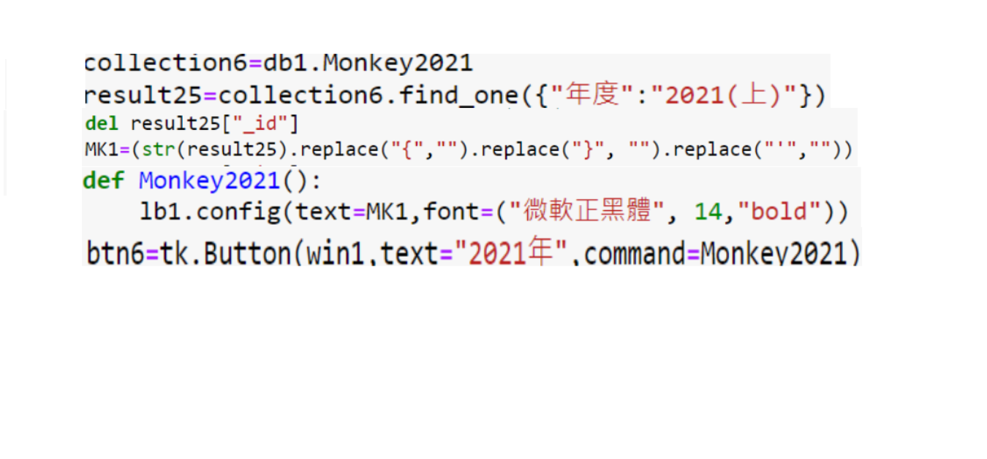
TKinter

Slide 27
數據分析

Slide 28
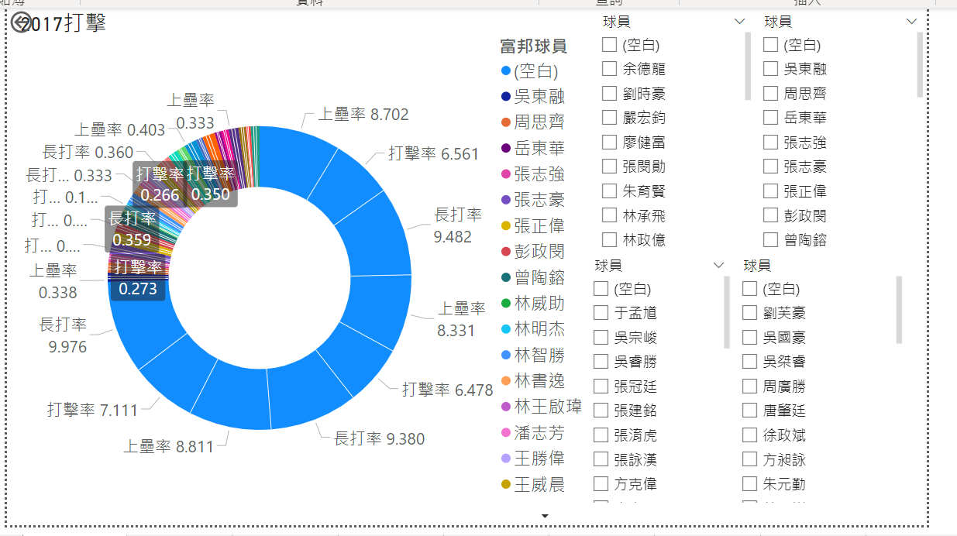
TKinter

Slide 29
還可以更好
進階打擊數據
進階守備數據
進階投球數據

Slide 30
結論
主審好球帶
球場環境
球員健康

Slide 31
再多學一點
煮粥
喵、邦、爪、吱、龍龍
被嗨
國師、價許(台南JOSH)
魔術數字
火球
劇場
宇宙邦、旅外邦

Slide 32
Q&A

Slide 33
謝謝大家

